Slide 1
第三章 随机变量的数字特征
随机变量的分布律和分布函数，全面完整地描述了随机变量的概率分布性质。
但在许多实际问题中,通常出现这样的问题：
很难精确求出随机变量的分布函数。
不需要全面掌握概率分布，只需要知道随机变量的某些特征。
可以表征随机变量的概率分布特点的数值，统称为随机变量的数字特征。
数学期望、方差、相关系数和矩

Slide 2



§1 数学期望
引例1 分赌本问题(产生背景)
A, B 两人赌技相同, 各出赌金100元,并约定先胜三局者为胜, 取得全部 200 元.由于出现意外情况 ,在 A 胜 2 局 B 胜1 局时,不得不终止赌博, 如果要分赌金,该如何分配才算公平?
分析
假设继续赌两局,则结果有以下四种情况:
A A
A B
B A
B B
前三局:
A 胜 2 局 B 胜 1 局
后二局:
A A
A B
B A
B B
A 胜
B 胜
在赌技相同的情况下, A, B 最终获胜的可能性大小之比为
即A 应获得赌金的 而 B 只能获得赌金的

Slide 3
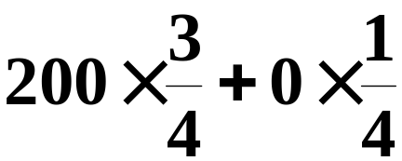

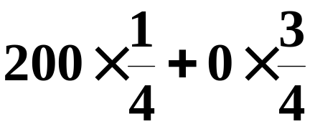





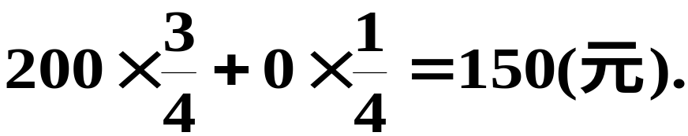
因此, A 能“期望”得到的数目应为
而B 能“期望”得到的数目, 则为
若X 为:在 A 胜2局的前提下, 继续赌下去 A 最终所得的赌金.
则X 所取可能值为:
其概率分别为:
因而A期望所得的赌金即为X的 “期望”值,
等于
即为
X 的可能值与其概率之积的累加.

Slide 4
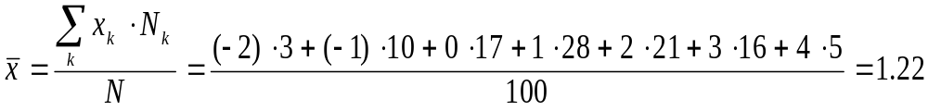
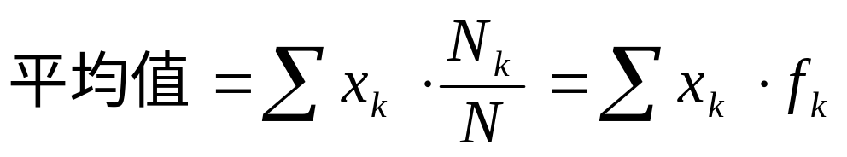
引例2:某手表厂在出厂产品中,抽查了N=100只手表的日走时误差,其数据如表:
日走时误差x_{k}
-2
-1
0
1
2
3
4
只数N_{k}
3
10
17
28
21
16
5
则抽查到的100只手表的平均日走时误差为
即
由关于频率和概率关系的讨论知,理论上应该用概率去代替上述和式的频率,这时得到的平均值才是理论上(也是真正)的平均值.

Slide 5
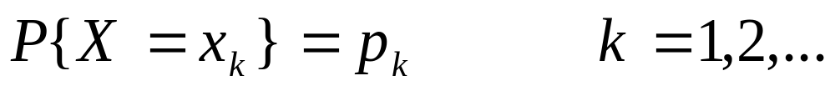
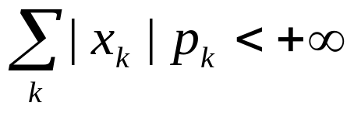
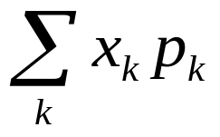
离散型随机变量的数学期望
定义:设离散型随机变量X的概率分布为
如若
（级数绝对收敛）
为随机变量X的数学期望,记为E(X).
则称
关于定义的几点说明
(1) E(X)是一个实数,而非变量,它是一种加权平均,与一般平均值不同 , 它从本质上体现了随机变量 X 取可能值的真正的平均值.
(2) 级数的绝对收敛性保证了级数的和与求和的顺利无关 , 之所以这样要求是因为数学期望是反映随机变量 X 取可能值的平均值,它不应随可能值的排列次序而改变.

Slide 6
例:有A，B两射手，他们的射击技术如表所示，试问哪一个射手本领较好？
射手名称
A
B
击中环数
8
9
10
8
9
10
概率
0.3
0.1
0.6
0.2
0.5
0.3
解 A射击平均击中环数为
B射击平均击中环数为
所以A的射击技术较B的好.

Slide 7
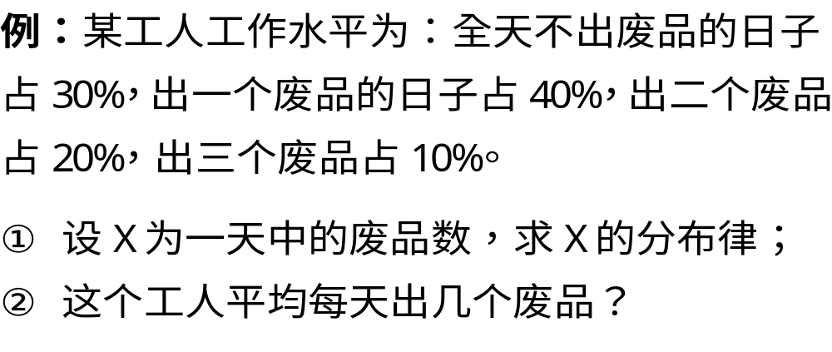
解 ① 分布律为：
X | 0 | 1 | 2 | 3
P | 0.3 | 0.4 | 0.2 | 0.1
② 平均废品数为：

Slide 8
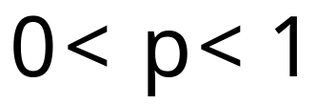
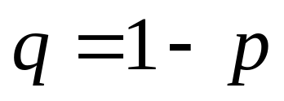
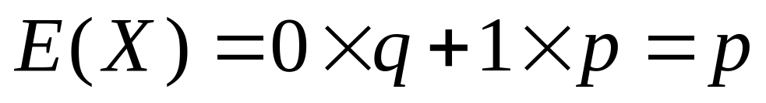
几类重要随机变量的数学期望
（0-1）分布数学期望
设X的分布列为：
X | 0 | 1
P | q | p
其中
则

Slide 9
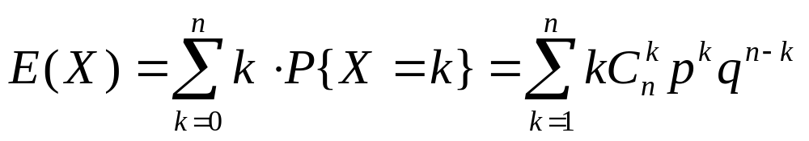
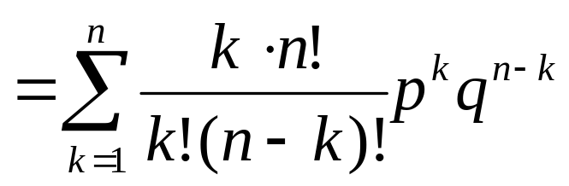
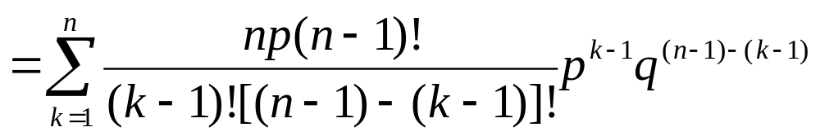
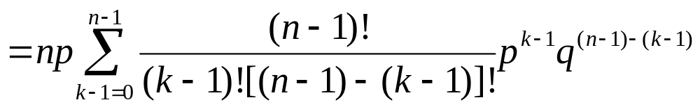
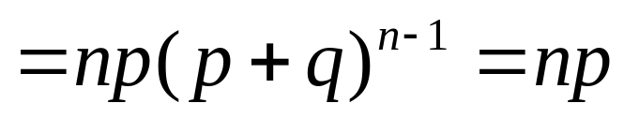
二项分布数学期望
定理:设随机变量X服从二项分布,即
则随机变量X的数学期望 E(X)= np .
证明

Slide 10
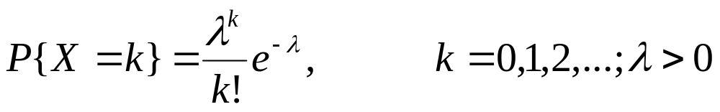
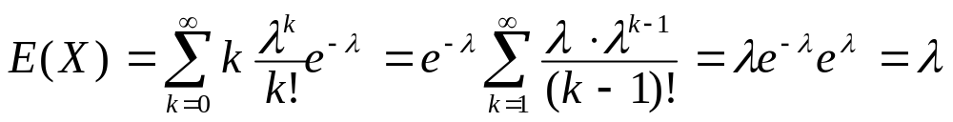
泊松分布数学期望
定理:设随机变量X服从泊松分布,即
则随机变量X的数学期望E(X)=λ .
证明:

Slide 11
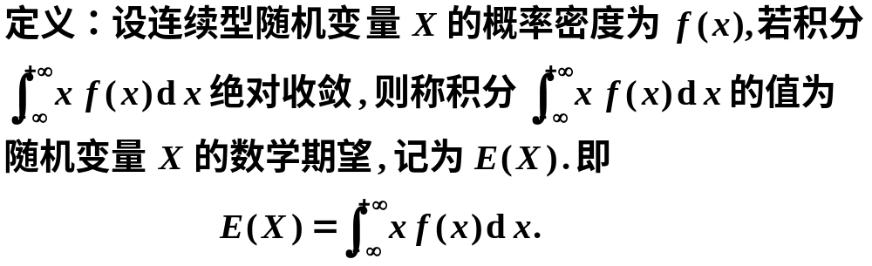
连续型随机变量的数学期望
我们已知离散型随机变量X的数学期望为
E(X)=
自然要问连续型随机变量的数学期望是什么?

Slide 12
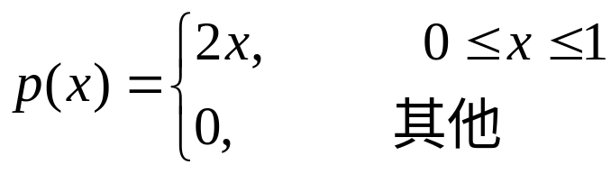
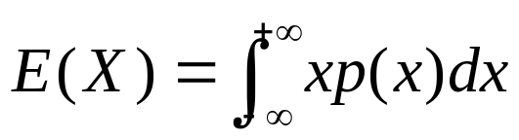
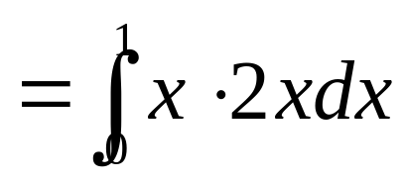
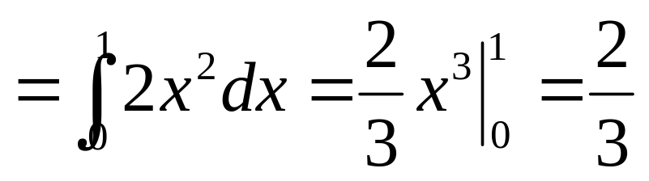
例:设随机变量X的概率密度函数为
试求X的数学期望。
解

Slide 13
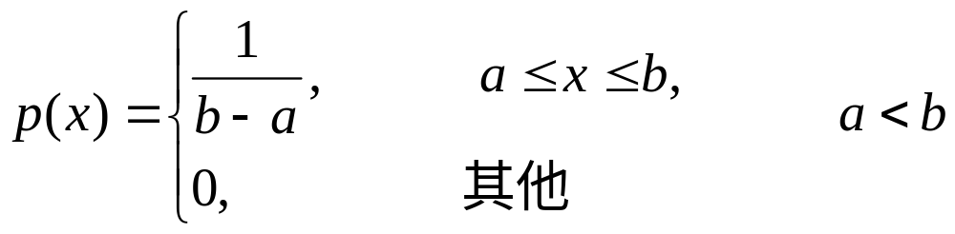
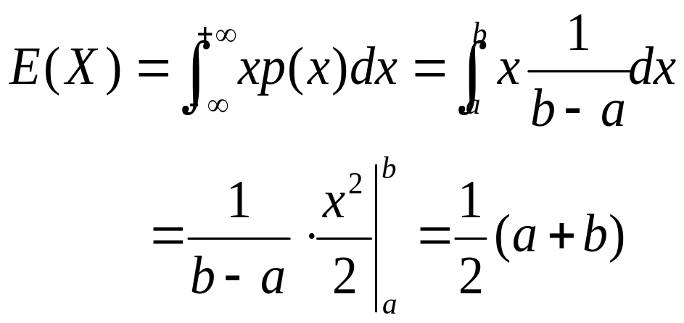
几类重要随机变量的数学期望
均匀分布的数学期望
定理:设连续型随机变量X的密度函数为
则E(X)=(a+b)/2.
证明:

Slide 14
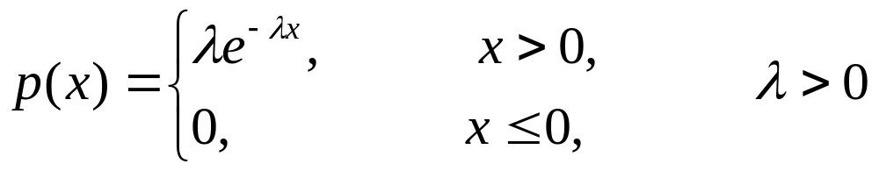

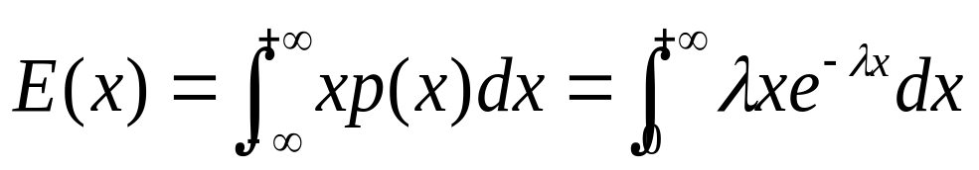
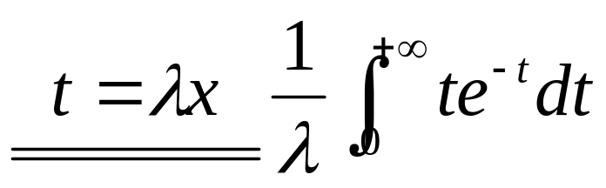
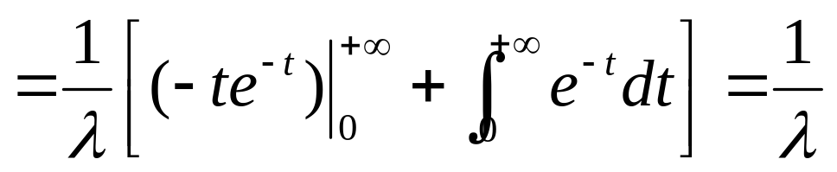
指数分布的数学期望
定理:设连续型随机变量X的密度函数为
则随机变量X的数学期望为
证明

Slide 15
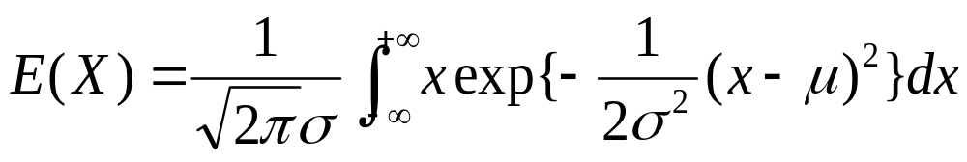
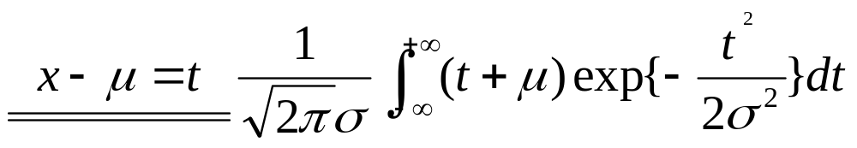
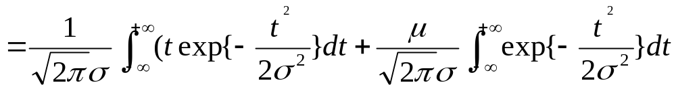
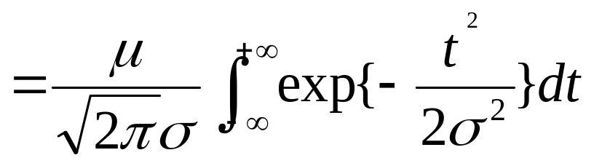
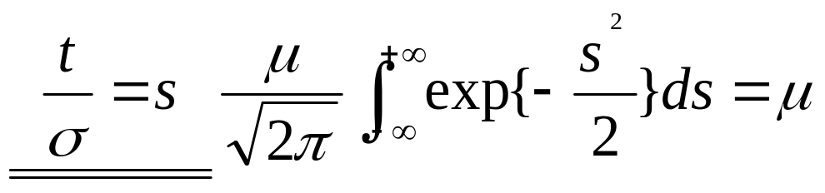
正态分布的数学期望
定理:设连续型随机变量X~N(μ,σ²) ,则 E(X)=μ.
证明

Slide 16
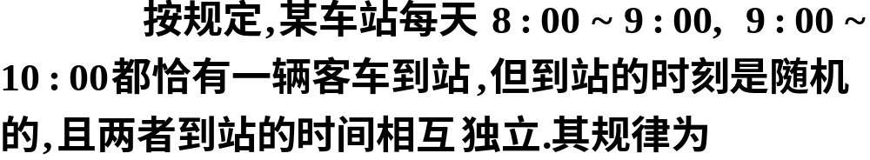

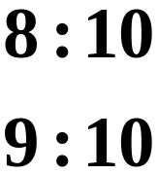
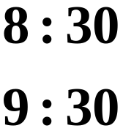
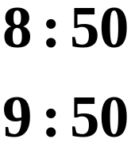



例
到站时刻
概率

Slide 17






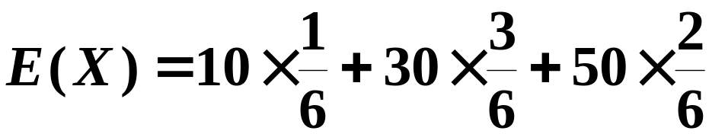




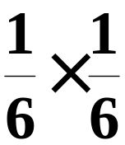
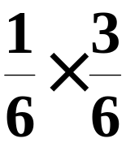
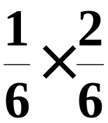
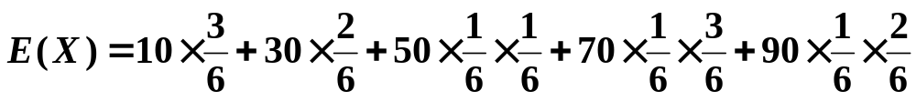

解
到站时刻
概率

Slide 18
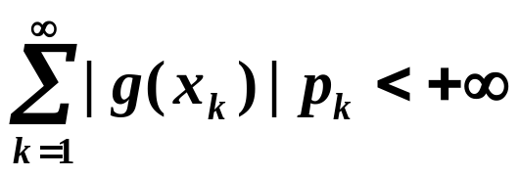
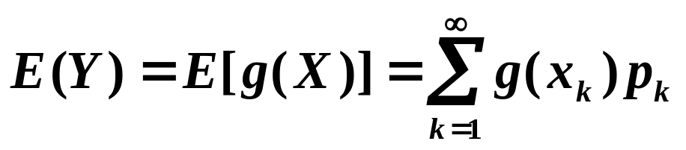
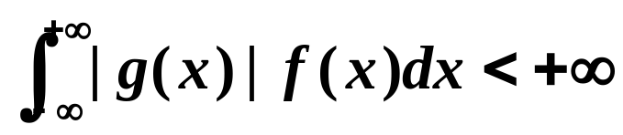
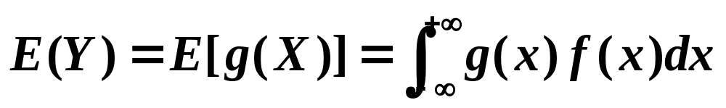
随机变量函数的数学期望
定理:设Y是随机变量X的函数:Y= g(X) ( g 是连续函数).
(1)设离散型随机变量X的概率分布为
P{X=x_{k}}=p_{k}, k=1,2,...
若
则
(2)设连续型随机变量X的密度函数为f (x),若
则

Slide 19
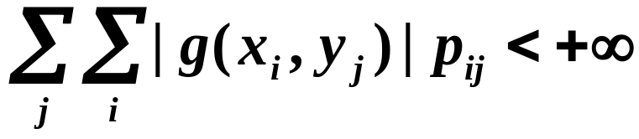
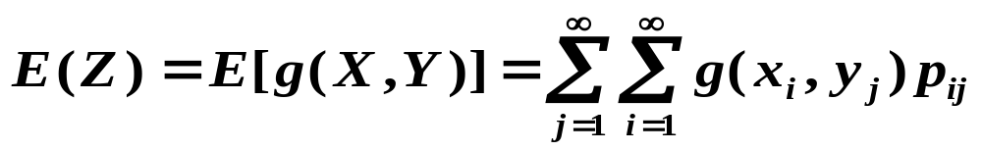


定理:设Z是随机变量X,Y的函数Z=g(X,Y) (g是连续函数).
(1)设二维离散型随机向量(X,Y)的分布律为
若
则
(2)设二维连续型随机向量(X,Y)的分布密度为g(x,y),若
则

Slide 20


例:设风速V在(0,a)上服从均匀分布,又设飞机机翼受到的正压力W是V的函数:W=kV²(k>0,常数),求W的数学期望.
解 因为随机变量V的密度函数为
所以

Slide 21


















例 设 ( X , Y ) 的分布律为
解

Slide 22


































由于

Slide 23



例:设二维随机变量(X,Y)的概率密度为
试求XY的数学期望.
解

Slide 24
数学期望的性质
1.若a≤X≤b,则E(X)存在,且有a≤E(X)≤b.
特别,若C是常数,则E(C)=C.
2.设X,Y是两个随机变量,若E(X),E(Y)存在,则对任意的实数a、b, E(aX+bY)存在,且有
E(aX+bY)=aE(X)+bE(Y)
此性质可推广到有限个随机变量的线性组合的情况.
3.设X,Y是互相独立的随机变量,则有
E(XY)=E(X)E(Y)
此性质可推广到有限个互相独立的随机变量之积的情况.

Slide 25


定理：若a≤X≤b,则E(X)存在,且有a≤E(X)≤b.特别,若C是常数,则E(C)=C.
证明(1)设离散型随机向量X分布列为
{X=x_{i}}=p_{i}, i=1,2,…
则
(2)设连续型随机变量X的概率密度为p(x),则
(3)因为P{X=C}=1,故E(C)=E(X)=C×1=C

Slide 26


定理:设X,Y是两个随机变量,若E(X),E(Y)存在,则对任意的实数a、b, E(aX+bY)存在,且有
E(aX+bY)=aE(X)+bE(Y)
证明(1)设离散型随机向量(X,Y)的联合分布列和边际分布列分别为
P{X=x_{i},Y=y_{j}}=p_{ij}, i,j=1,2,…
P{X=x_{i}}=p_{i}., i=1,2,…
P{Y=y_{j}}=p._{j}, j=1,2,…
则

Slide 27




(2)设连续型随机向量(X,Y)的联合概率密度和边际概率密度分别为p(x,y)和p_{X}(x), p_{Y}(y)
则

Slide 28


定理:设X,Y是互相独立的随机变量,则有
E(XY)=E(X)E(Y)
证明 (1)设离散型随机向量(X,Y)的联合分布列和边际分布列分别为
P{X=x_{i},Y=y_{j}}=p_{ij}, i,j=1,2,…
P{X=x_{i}}=p_{i}., i=1,2,…
P{Y=y_{j}}=p._{j}, j=1,2,…
则

Slide 29




(2)设连续型随机向量(X,Y)的联合概率密度和边际概率密度分别为p(x,y)和p_{X}(x), p_{Y}(y)
则

Slide 30

例:一民航送客车载有20位旅客自机场开出,旅客有10个车站可以下车.如到达一个车站没有旅客下车就不停车.以X表示停车的次数,求E(X).
解:引入随机变量
易知X=X₁+X₂+…+X₁₀
任一旅客在第i站不下车的概率为9/10.因此20位旅客都不在第 i 站下车的概率为(9/10)²⁰,在第 i站有人下车的概率为1- (9/10)²⁰.
即P{X_{i}=0}= (9/10)^{20,} P{X_{i}=1}= 1-(9/10)²⁰

Slide 31
所以
E(X_{i})= 1- (9/10)²⁰, i=1,2,…,10
E(X)=E(X₁+X₂+…+X₁₀)
=E(X₁)+E(X₂)+…+E(X₁₀)
=10[1- (9/10)²⁰]=8.784
进而
注:本题的特点是将 X分解为数个随机变量的和,再求数学期望.此种方法具有普遍意义.

Slide 32




例: 抛掷6颗骰子，X表示出现的点数之和，求E(X).
从而由期望的性质可得

Slide 33





解
因此，有

Slide 34




又当-1≤x≤1时，
故得
同理可得
由于
所以X与Y不相互独立

Slide 35
作业3-1
P88 习题三 1，5，8
11，12,14

